Slide 1
Кошки, которые ищут дом
Приют для бездомных животных «Вита»
МДОУ «Детский сад №192»
Подготовительная группа
Воспитатели: Канюкова А.Н., Шацких И.П.

Slide 2
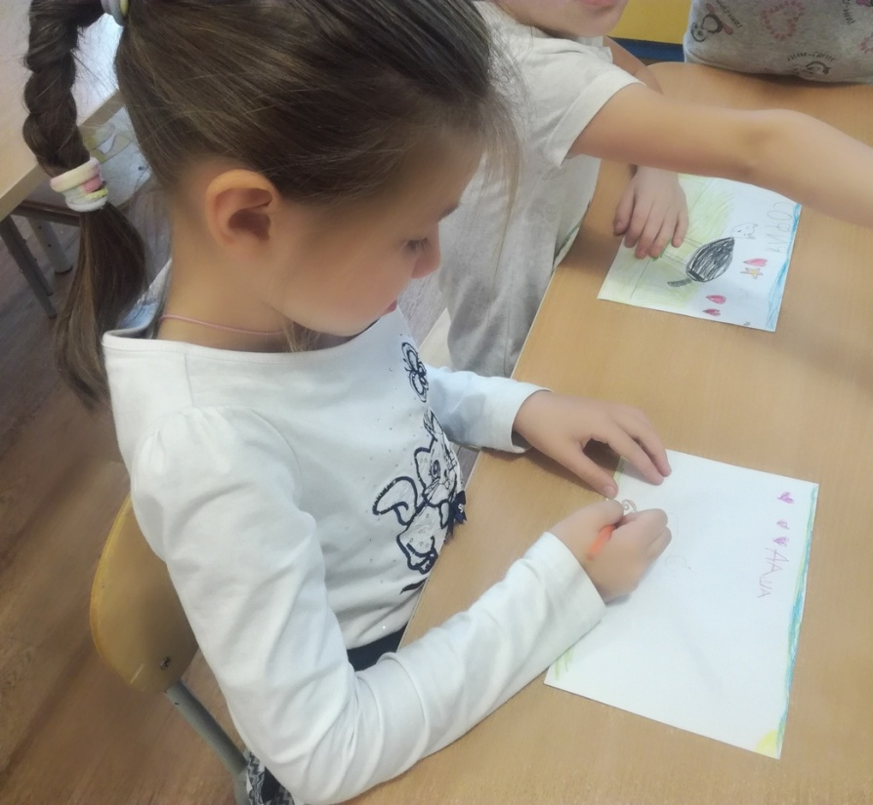
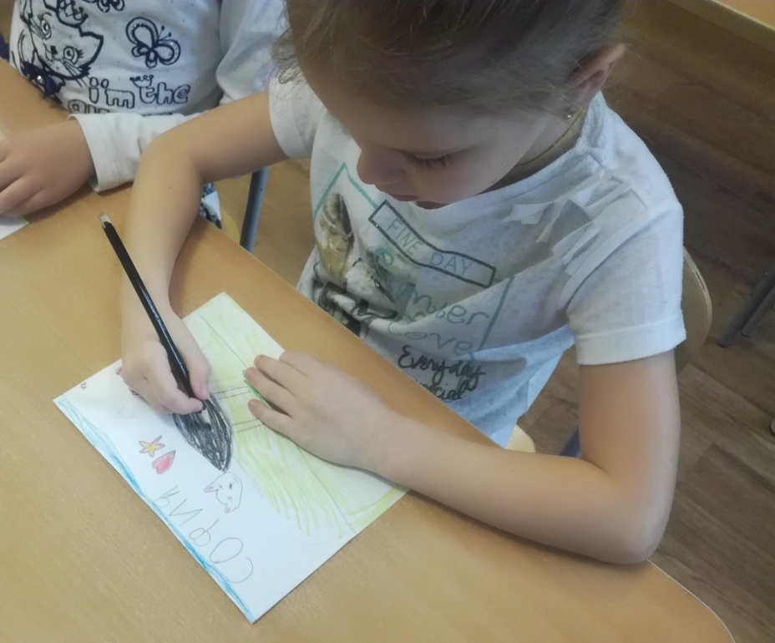
В рамках конкурса было проведено мероприятие с детьми подготовительной группы занятие, целью которого было рассказать детям о бездомных животных, которые живут в приютах, как за ними ухаживают и о том, как можно им помочь.
После этого дети нарисовали портреты кошек, которые мы объединили в серию рисунков. А на сайте детского сада поместили информацию о приюте и о его питомцах.

Slide 3
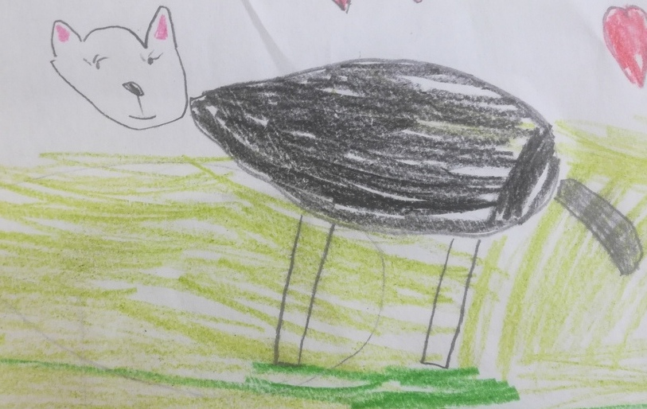
Джиммик
Джиммик попал в заботливые руки работников приюта в очень плохом состоянии. Его вылечили, откормили, сделали операцию. Он ест специальные корм и ждем своего хозяина в приюте.

Slide 4
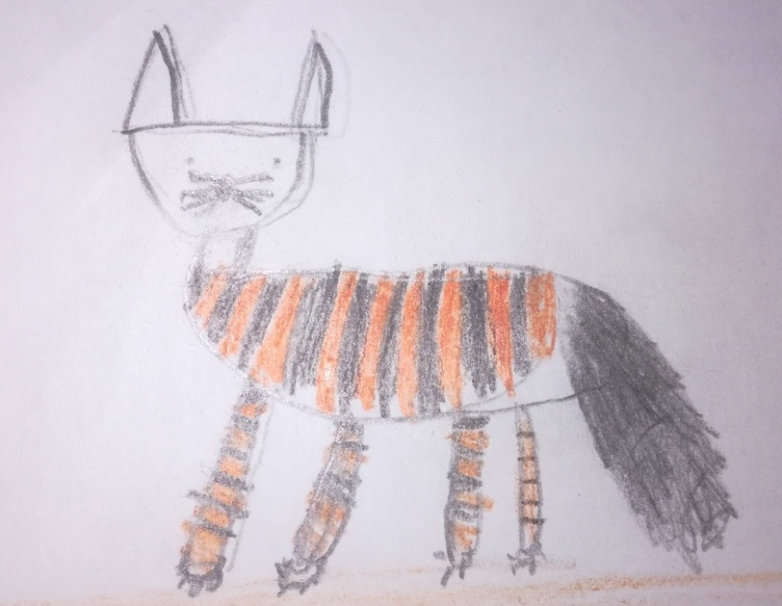
Ксюша
Ксюша родилась на мусорке и в приют попала еще совсем котенком. Долгое время боялась любых движений и прикосновений, но со временем начала адаптироваться. Она очень любит когда ее гадят и чешут за ушком, благодарно мурчит и наклоняет голову, постепенно привыкает сидеть на коленках.

Slide 5
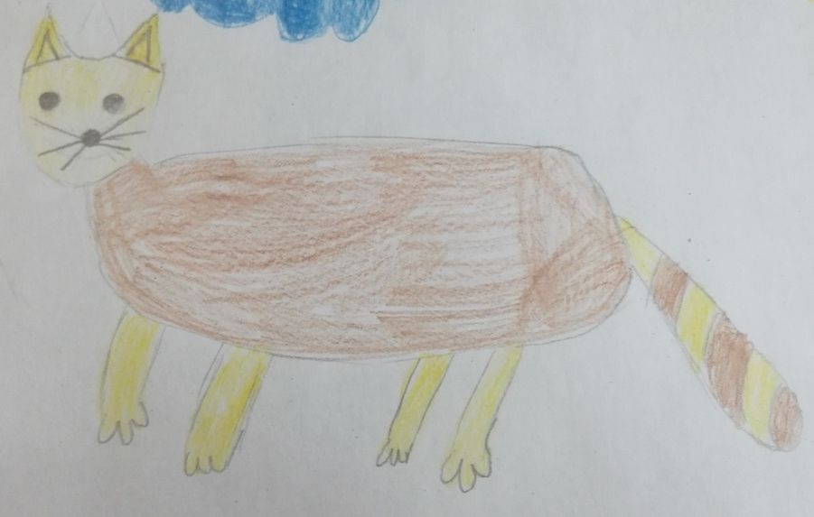
Муся
Муся жила на территории больницы в подвале, оказавшись когда-то кому -то ненужной, до тех пор пока окна в ее единственное убежище не заколотили. Она из тех, кто с чувством наслаждается каждым моментом и всегда и всем довольна. Играм и попрыгушкам с хвостатыми друзьями она предпочтет общение с человеком, рада любому вниманию, мурчит и ложится на спину подняв вверх лапки,. Очень умиротворяющая кисуля!

Slide 6
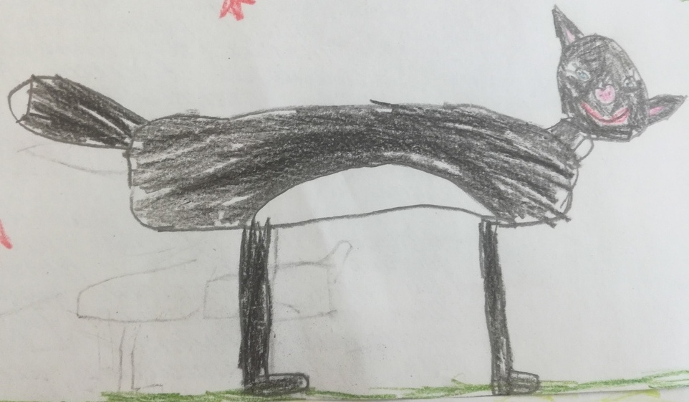
Санта
Была забрана с улицы - прибилась к овощному ларьку. Миниатюрная девочка, хрупкая, ласковая, спокойная, но всегда в числе первых кто встретит когда заходишь в их домик, ненавязчива, но с удовольствием потрется бочком об ногу, подставит спинку что бы погладили, заглянет в глаза и благодарно помурлычет.

Slide 7
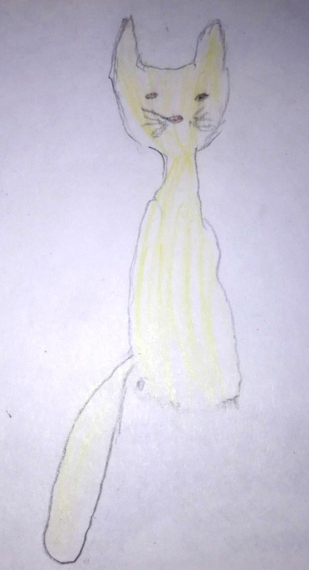
Пуся
Пуся жила в деревне со своей пожилой хозяйкой, которую после ухудшения здоровья семья забрала в город. Пусе в городской квартире места, к сожалению, не нашлось. Теперь она ждет того, кто приютит её, в приюте.

Slide 8
Приюту требуются волонтеры для выгула собак, строительства вольеров, финансовая помощь на приобретение кормов, медицинскую помощь и др. Задать вопросы Вы можете по телефону 902-007, 908-608 .
Реквизиты фонда
1. СБЕРБАНКА № КАРТЫ 639002779010120824
2. ЯНДЕКС ДЕНЬГИ. НОМЕР счета: 410013162196324
3. WEB.MONEY. НОМЕР СЧЕТА: R440886489111
4.«ГОЛОДНЫЙ» ТЕЛЕФОН. НОМЕР: 89610273874
5. СЧЕТ PAYPAL irmam-81@mail.ru
6. КИВИ-КОШЕЛЕК +79512832854
Материалы с сайта http://yarvita.ru/ и Официальной группе в VK https://vk.com/yarvita

